Slide 1
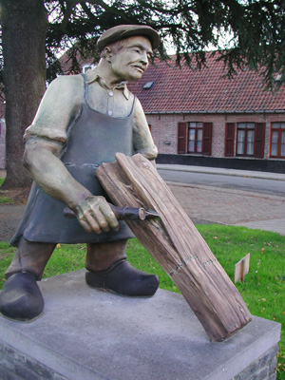
Fietsrit
tot bij
De Lattenklievers
24-11-2007 pps & foto’s Bob Muziek 2° Concerto for clarinet Carl Maria von Weber

Slide 2
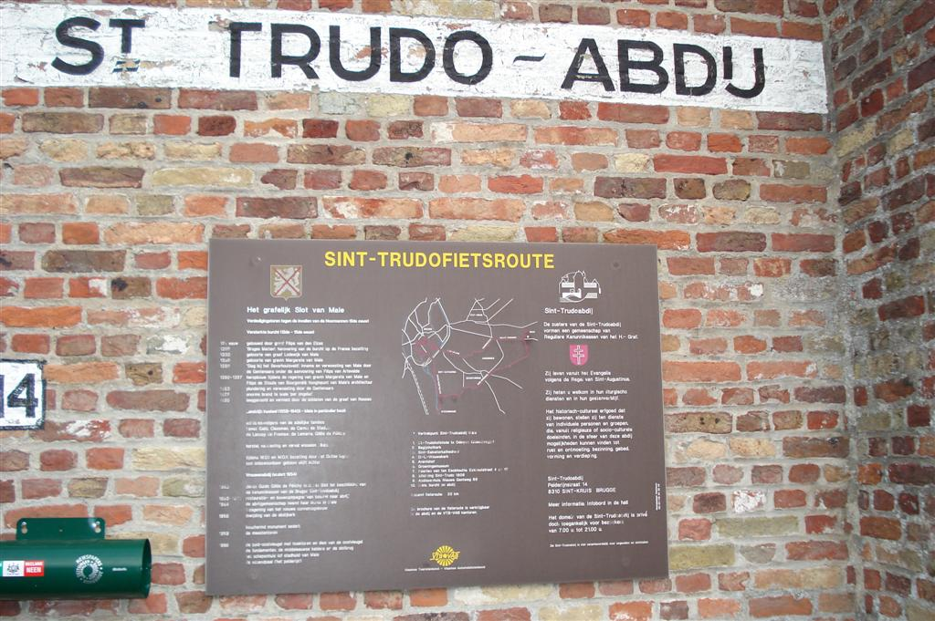
Start in Male

Slide 3
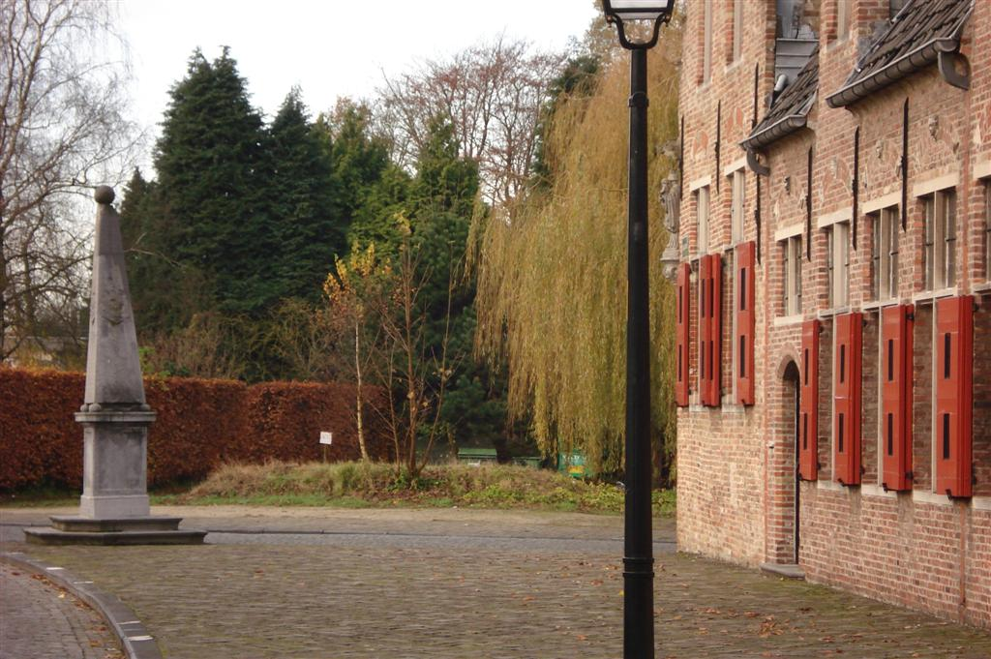
Het pelderijn

Slide 4
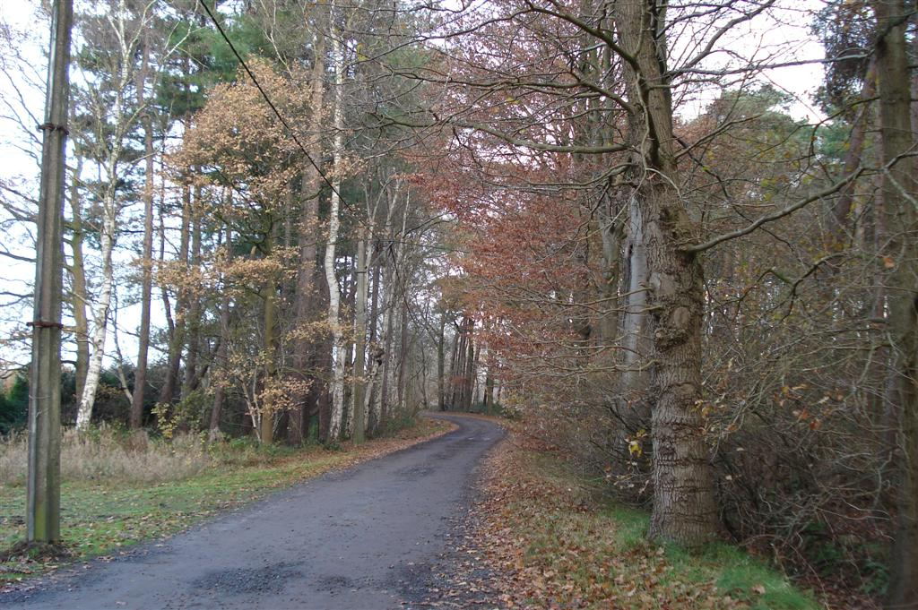
Rijckevelde

Slide 5
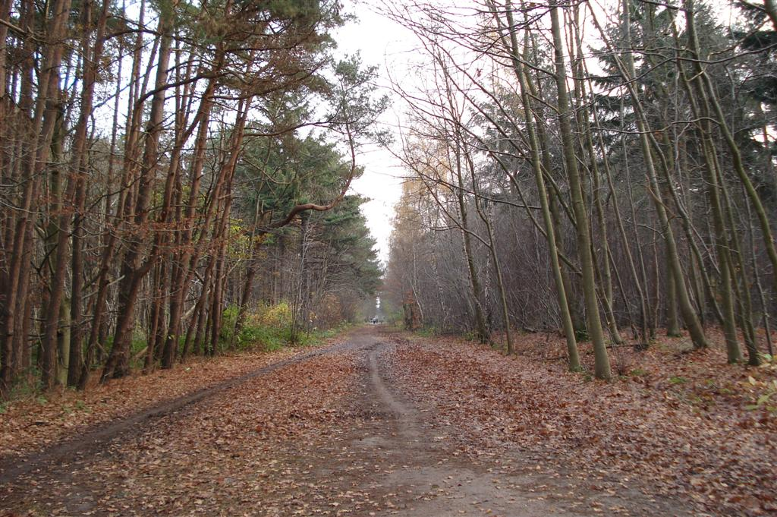
Oude spoorweg Rijckevelde

Slide 6
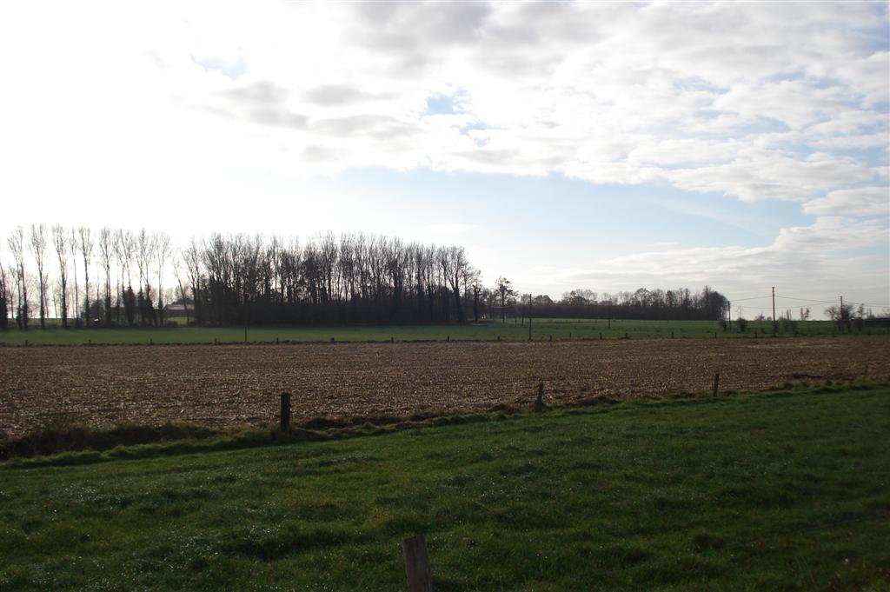
Oedelem berg

Slide 7
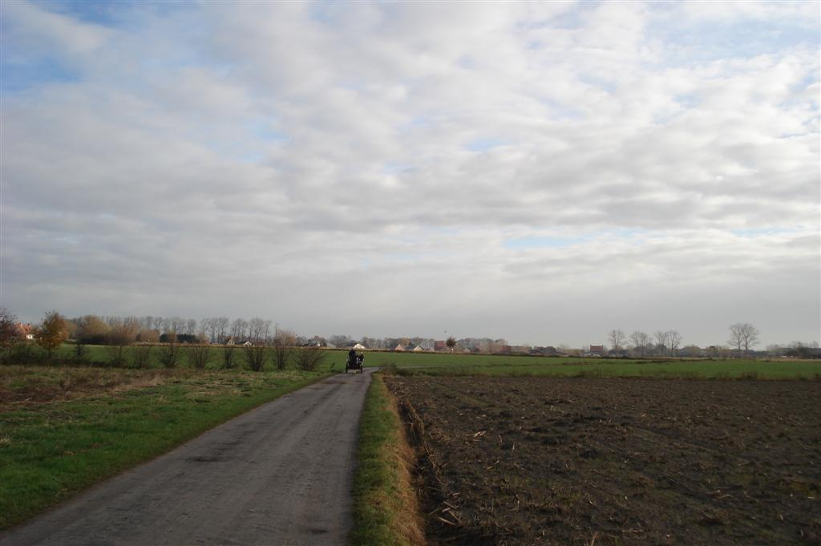
Naar Oedelem

Slide 8
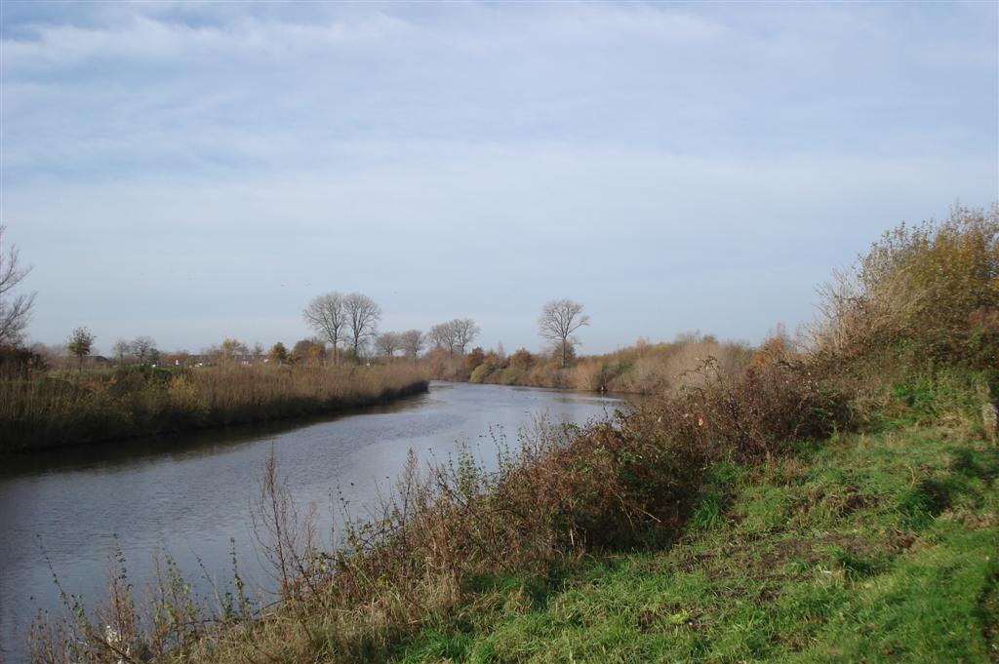
Beernem

Slide 9
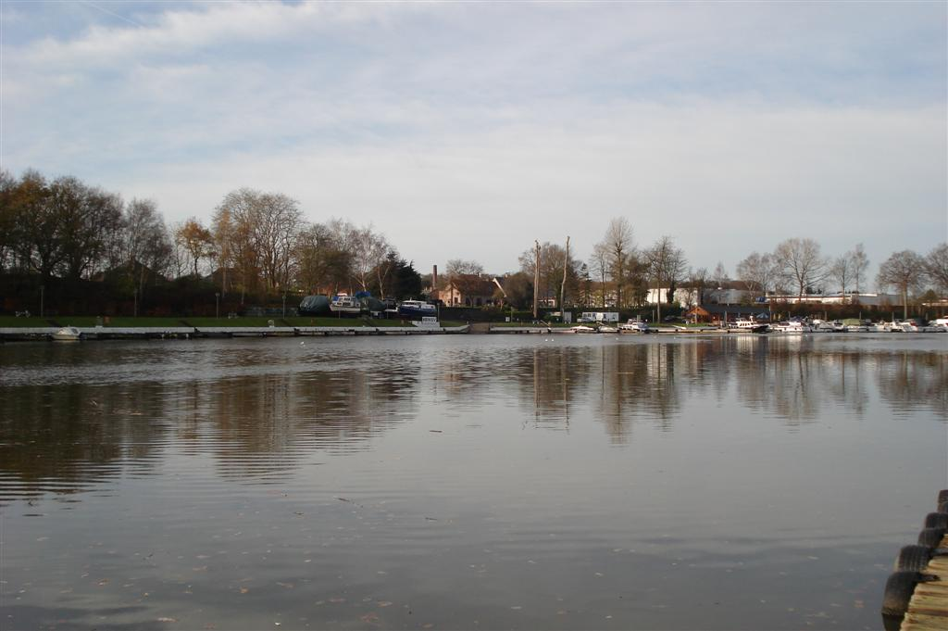
Jachthaven Beernem

Slide 10
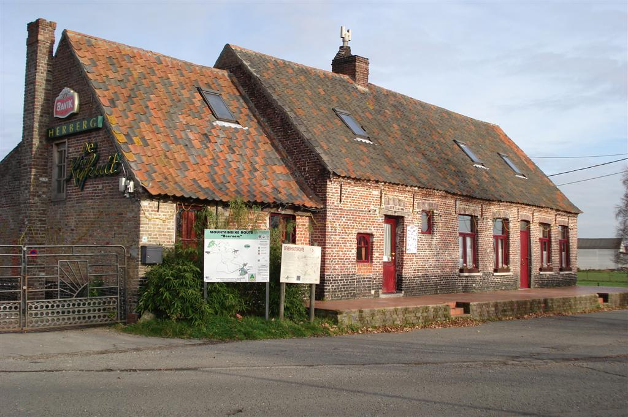
De Kijkuit

Slide 11
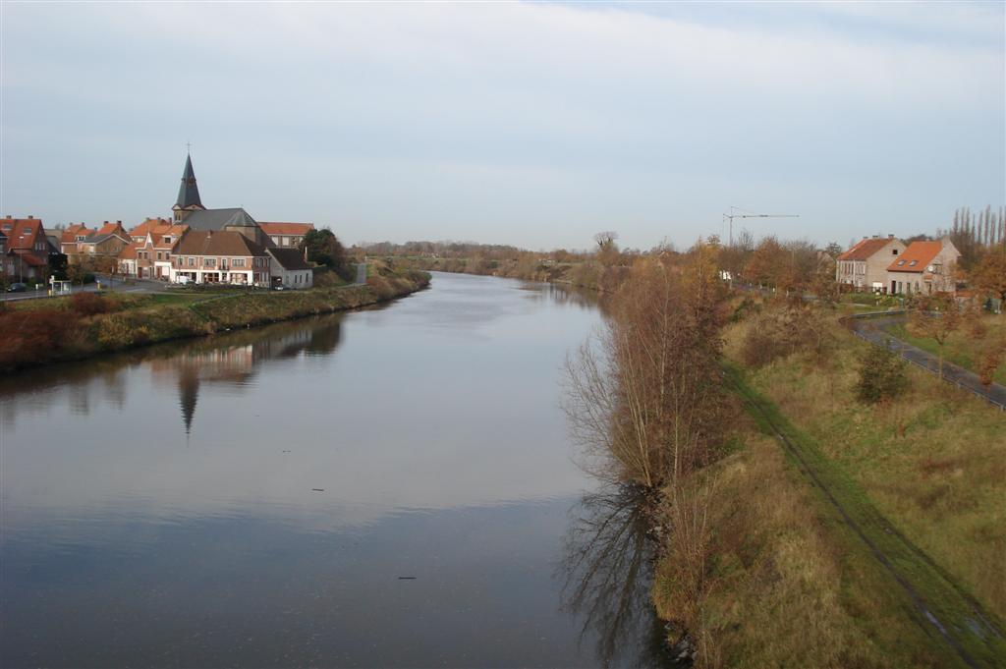
Sint-Joris ten Distel het lattenklieversdorp

Slide 12
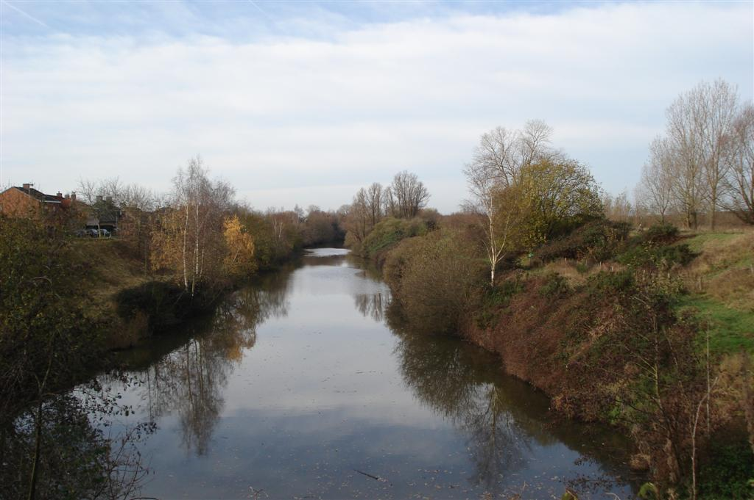
De Miseriebocht

Slide 13
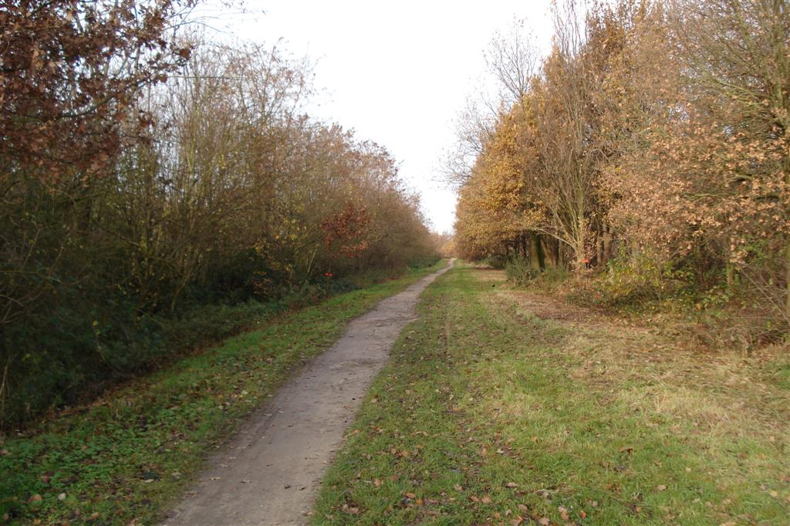
Pad langs de Miseriebocht

Slide 14
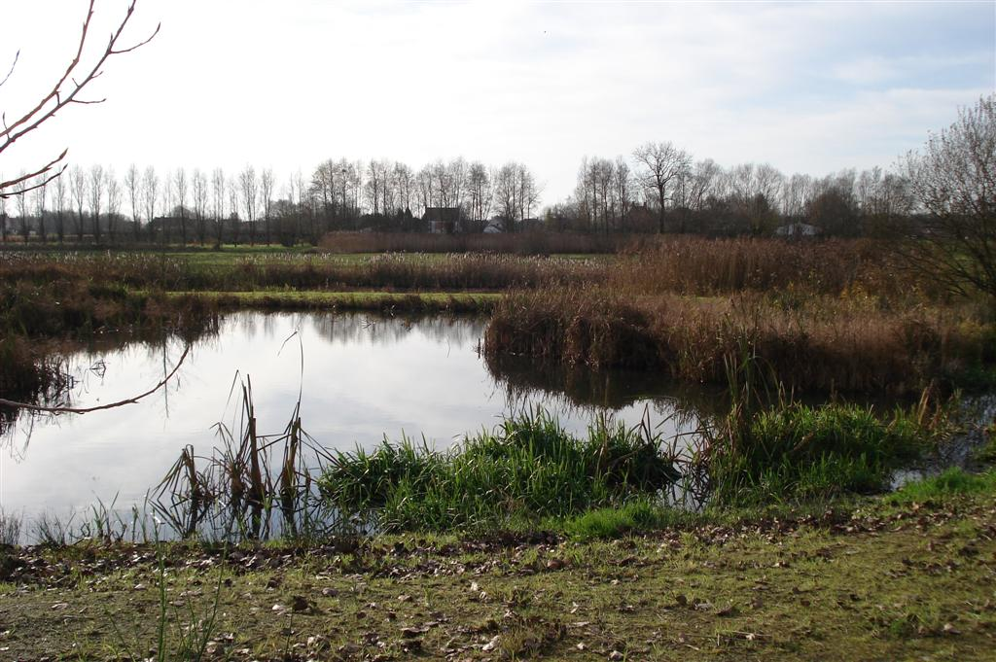
Leiemeersen Moerbrugge

Slide 15
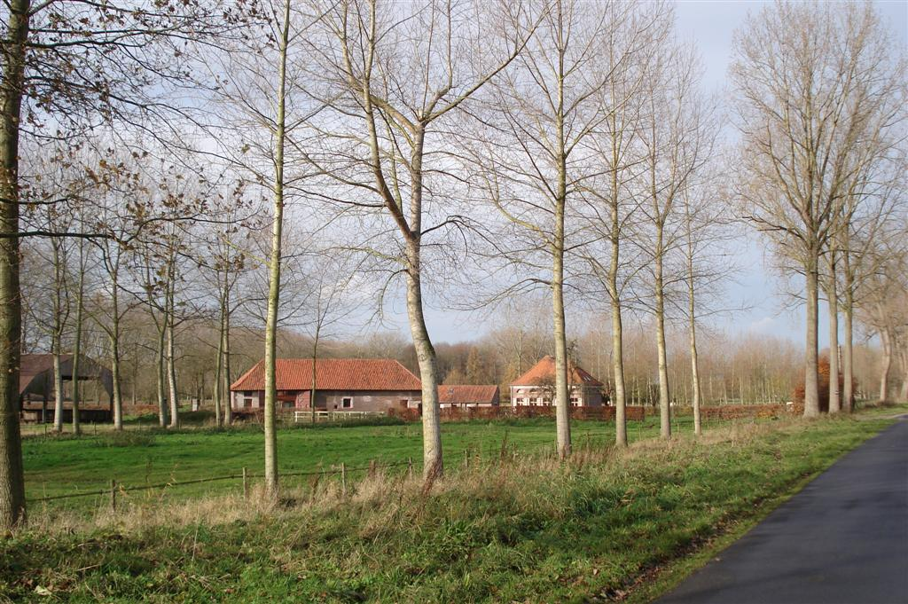
Warandeputten Moerbrugge

Slide 16
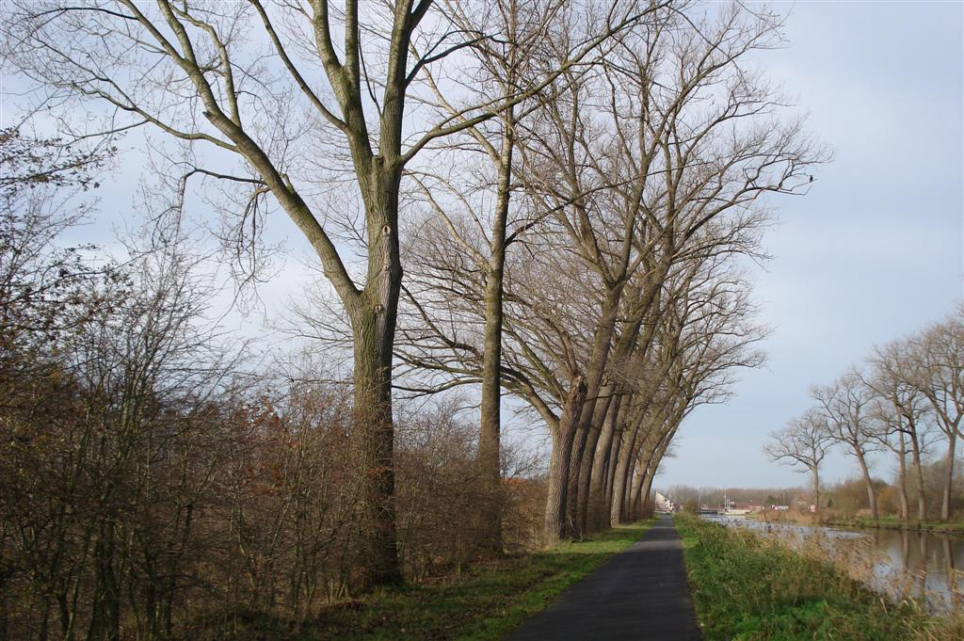
Kanaal Gent-Oostende

Slide 17
Fietstocht
via het netwerk
Brugse Ommeland Zuid
24-11-2007 pps & foto’s Bob Muziek Carl Maria von Weber

